Slide 1
Cache Coherency Protocol
吕文龙
14210720082

Slide 2
Introduction
Processor
Memory-Bus
Cache
Testbench
TODO

Slide 3
概述
实现了基于MSI协议的缓存一致性系统. 包括两个processor, 两个cache, 一个memory bus
定义了包含5条指令的指令集. Processor通过PC从codeRam中自动加载指令.

Slide 4
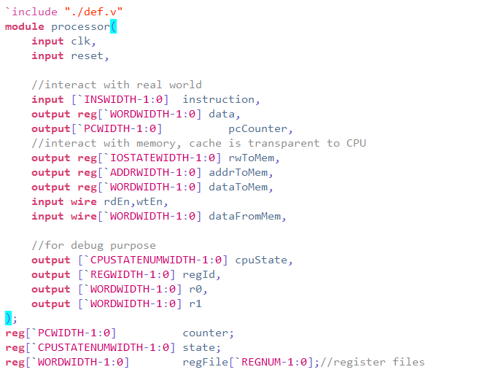
Processor

Slide 5
Introduction
Processor
Memory-Bus
Cache
Testbench
TODO

Slide 6
TODO
More Cacheline, more words per block
N-Way associative instead of direct map
简化冗余逻辑

